Slide 1
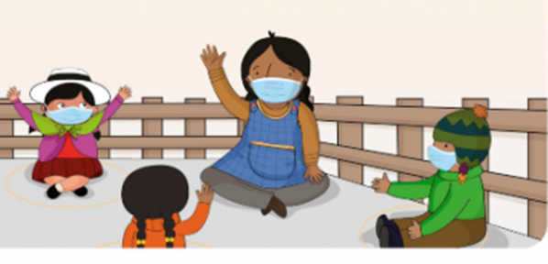
CONDICIONES BASICAS PARA UN RETORNO SEGURO Y FELIZ
RVM 531-MINEDU.2021

Slide 2
Preparándonos para un retorno seguro y feliz
.
.
Asegurar las condiciones de bioseguridad, de manera que todas y todos nos sintamos seguras/os y protegidas/os.
.
La comunidad educativa se debe involucrar en la planificación y coordinación del proceso de reapertura, considerando las características del servicio educativo, las necesidades de las familias, así como las disposiciones y normativas vigentes , para el bienestar de nuestras niñas y nuestros niños.

Slide 3
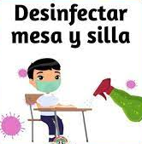
La planificación de la reapertura es un trabajo clave para pensar en la mejor forma en que las niñas y los niños puedan volver a las aulas y establecer los mecanismos de coordinación y de comunicación necesaria s a fin que este regreso sea seguro , flexible y descentralizado para las familias. Esto requiere que toda la comunidad educativa tenga confianza sobre las medidas de seguridad que se están tomando y se involucren para un trabajo conjunto.

Slide 4
Asimismo conocer el estado de salud del personal directivo, docente y administrativo y contar con el consentimiento de madres, padres o cuidadores que decidan que sus hijas/ hijos puedan participar. En la escuela
Cada servicio educativo pueda conformar un comité de coordinación para planificar e implementar las medidas de seguridad

Slide 5
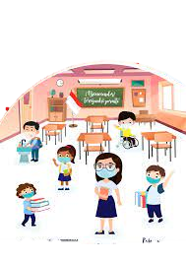
RUTINA PARA EL CONSUMO DE ALIMENTOS
Cada estudiante consumirá los alimentos que trae desde su hogar, para lo cual se guardará una distancia física de un (1) metro, en un espacio abierto, con acompañamiento de una o un docente como parte de una hora pedagógica (aplica para ámbitos rurales y urbanos).
Retirarse la mascarilla y guardarla durante el consumo de alimentos.
Al culminar, colocarse la mascarilla nuevamente y lavarse las manos
No compartir alimentos ni utensilios. - Lavarse o desinfectarse las manos antes del consumo de alimentos

Slide 6
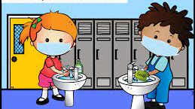
Disponer, mientras dure el estado de emergencia sanitaria, la suspensión de los desfiles escolares, actuaciones y formaciones durante la jornada escolar, así como todo tipo de reunión que implique concentración y/o aglomeración. Salvo actividades que promuevan el deporte y el soporte socioemocional para estudiantes, cumpliendo los protocolos. Asimismo, para las reuniones con las familias deben priorizarse las mascarilla y guardarla durante el consumo de alimento–

Slide 7
Condiciones
de
bioseguridad
I
D
Estaciones de
i
st
an
c
ia
m
ien
to
lavado
Organización
de los
Ventilación
Señaliz
o
físico
a
c
ión
espacios
educativos
desinfección de
manos
Estación
Estación
de
de
lavado
desinfección
de
manos
de
manos

Slide 8
VENTILACION

Slide 9
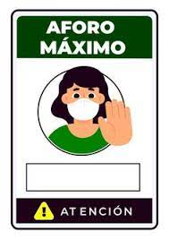
DISTANCIAMIENTO FÍSICO

Slide 10
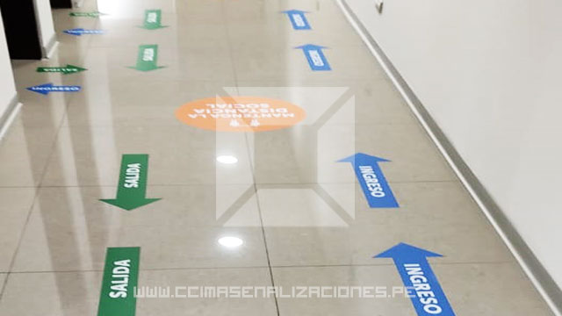
SEÑALIZACION

Slide 11
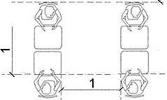
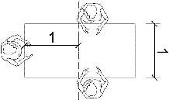
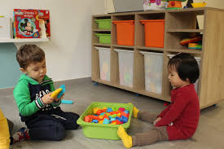
ORGANIZACIÓN DE LOS ESPACIOS EDUCATIVOS

Slide 12
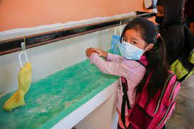
ESTACIONES DE LAVADO DE MANO

Slide 13
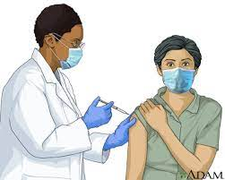
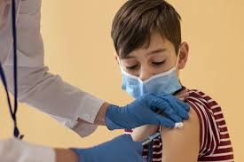
VACUNACION

Slide 14
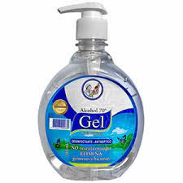
KIT COVI -19 Y LIMPIEZA

Slide 15
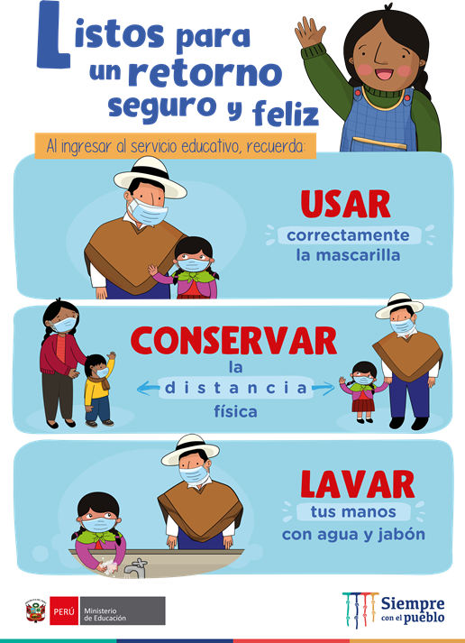

Slide 16
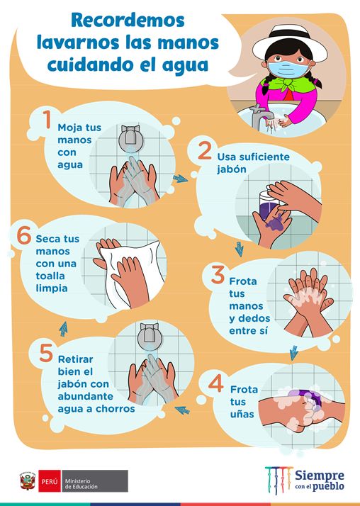
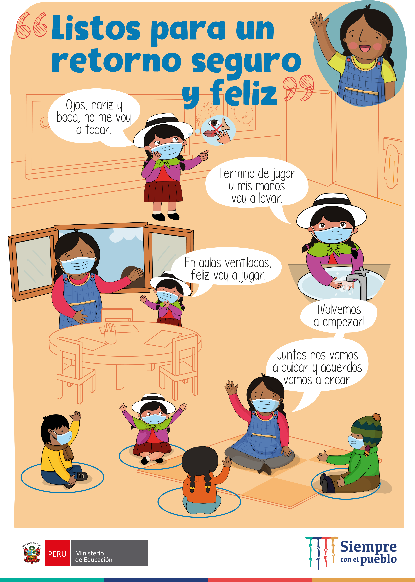

Slide 17
